Slide 1


C++代码风格与规范
2250758 林继申 2023年10月29日

Slide 2
文件结构
版权和版本的声明
版权和版本的声明位于头文件和定义文件的开头，主要内容有：
版权信息
文件名称，标识符，摘要
当前版本号，作者 / 修改者，完成日期
版本历史信息

Slide 3
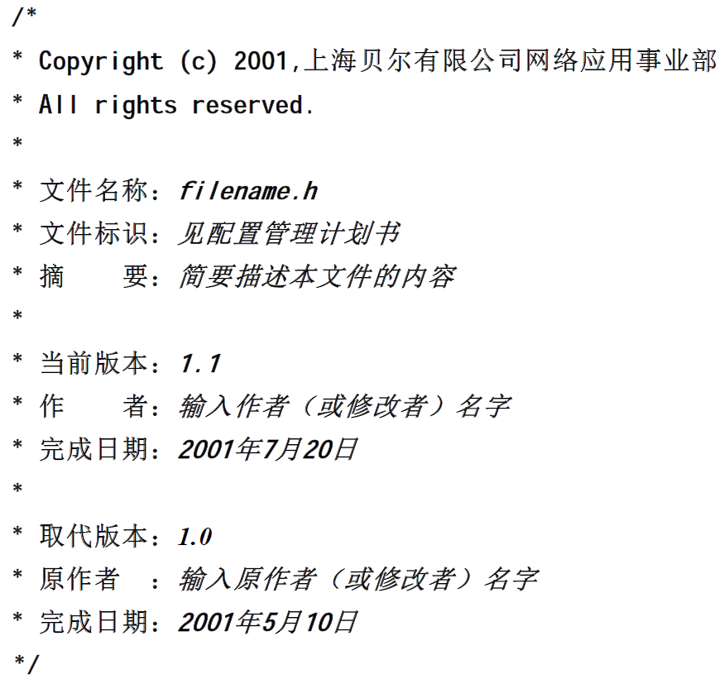
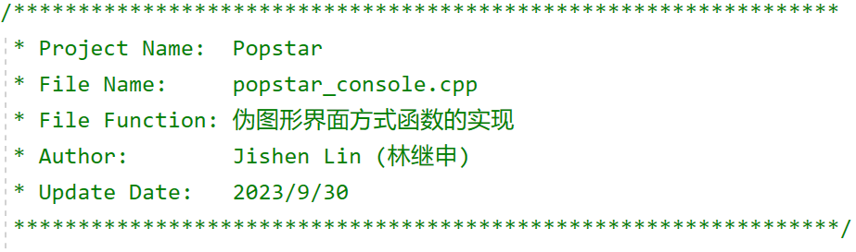
文件结构

Slide 4
文件结构
头文件的结构（.h / .hpp）
头文件由三部分内容组成：
头文件开头处的版权和版本声明
预处理块
函数和类结构声明等
不要在头文件中使用 using namespace std;

Slide 5
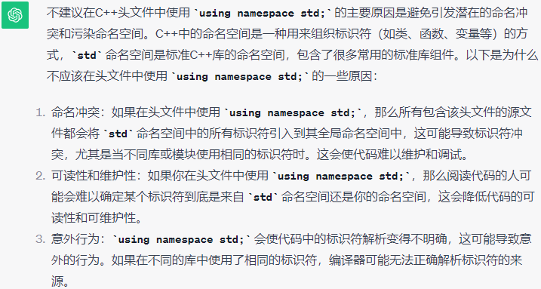
文件结构

Slide 6
文件结构
规则
为了防止头文件被重复引用，应当用 ifndef / define / endif 结构产生预处理块。
用 #include <filename.h> 格式来引用标准库的头文件（编译器将从标准库目录开始搜索）。
用 #include “filename.h” 格式来引用非标准库的头文件（编译器将从用户的工作目录开始搜索）。

Slide 7
文件结构
建议
头文件中只存放“声明”而不存放“定义”。在 C++ 语法中，类的成员函数可以在声明的同时被定义，并且自动成为内联函数。这虽然会带来书写上的方便，但却造成了风格不一致，弊大于利。建议将成员函数的定义与声明分开，不论该函数体有多么小。
不提倡使用全局变量，尽量不要在头文件中出现像 extern int value 这类声明。

Slide 8
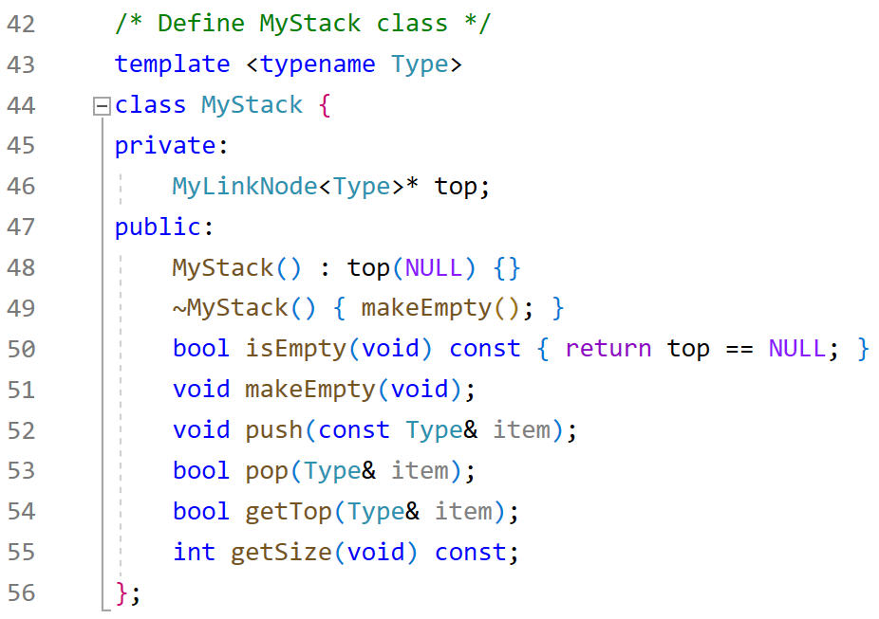
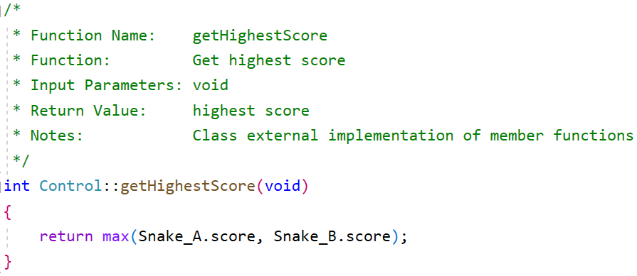
文件结构
建议
将成员函数的定义与声明分开，不论该函数体有多么小。

Slide 9
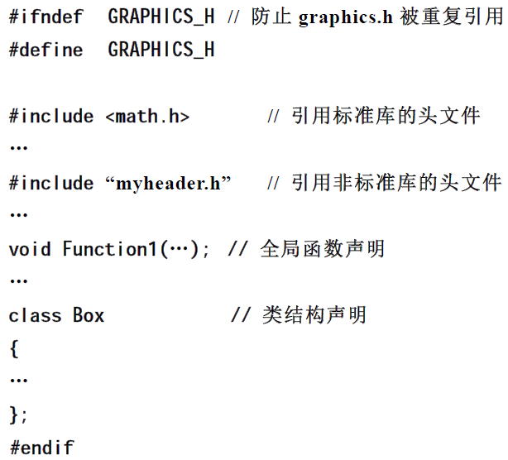
文件结构

Slide 10
条件编译
某些程序在调试、兼容性、平台移植等情况下希望通过简单地设置参数就能生成不同的软件。
方法1：把所有可能用到的代码都写进源程序文件中，再全部编译到可执行文件中，执行时根据相应的条件选择不同的代码执行（分支语句方式，源程序统一，可执行代码大）
方法2：把所有可能用到的代码都写进源程序文件中，在编译之前根据需要选择待编译的代码段，再进行编译，可执行文件中只包含需要的代码段（条件编译方式，源程序统一，可执行代码小）

Slide 11
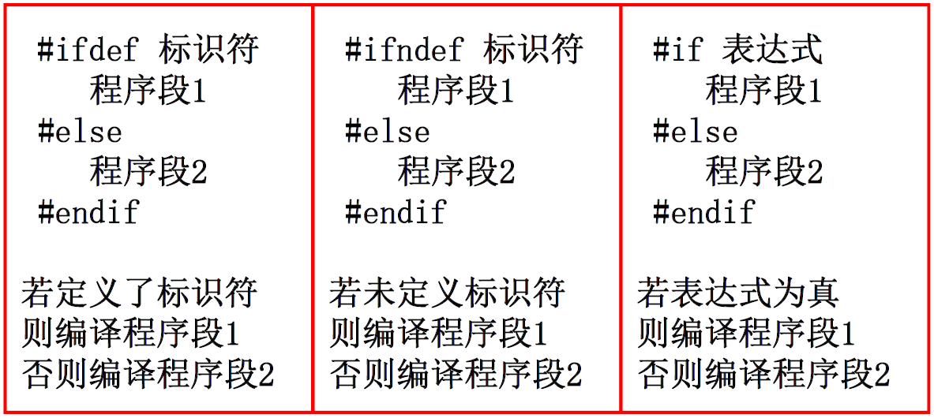
条件编译
条件编译的三种形式

Slide 12
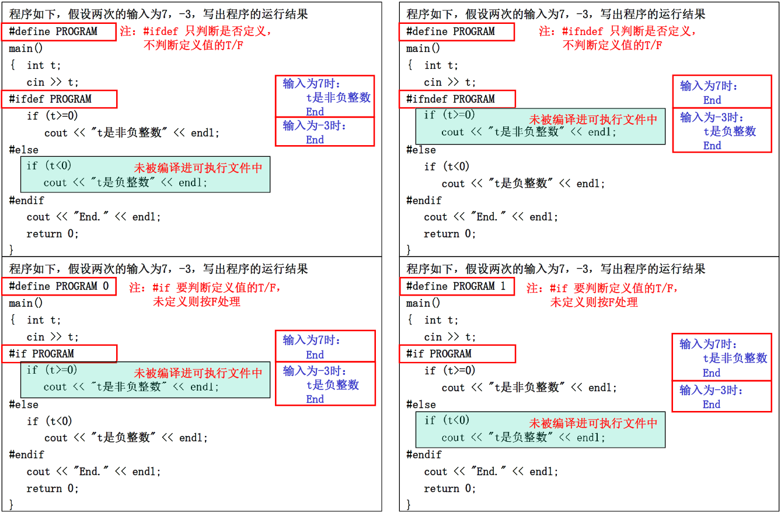
条件编译

Slide 13
条件编译
该过程在编译阶段完成，最终形成的可执行文件中只包含两个程序段中的某一个。#xxx 是C/C++约定的编译预处理指令。
预编译指令中的表达式与C语言本身的表达式基本一致，逻辑运算、算术运算等均可用于预编译指令。
修改预编译条件后，每次都要重新编译链接才能生成新的可执行文件，修改条件编译的方法一般是手动修改，再次编译。
不可能通过执行程序时输入某值或根据程序执行时是否满足某条件的方式来选择，因为是“编译预处理”。

Slide 14
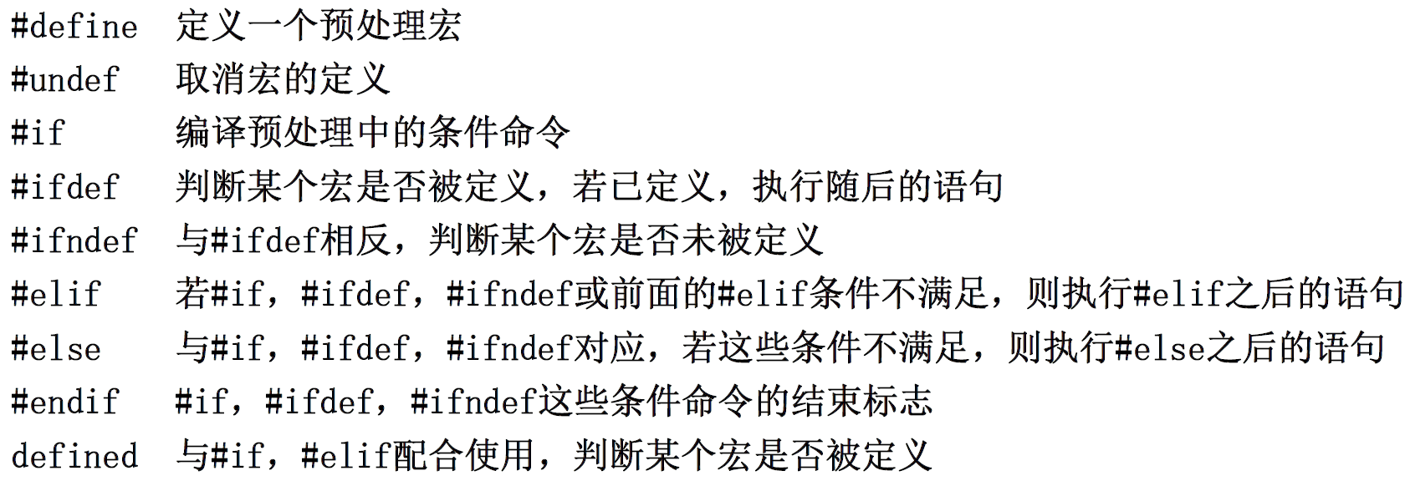
条件编译

Slide 15
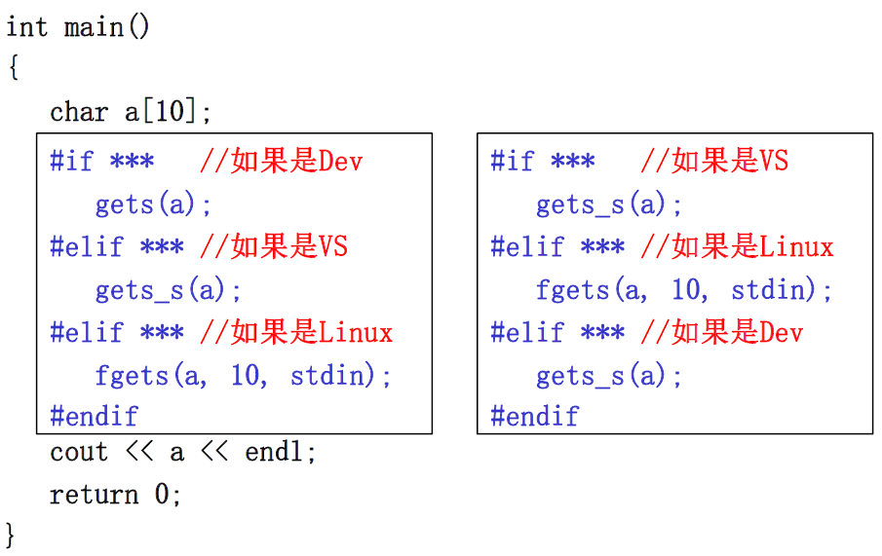
条件编译
如何让下面程序在多编译器中均能通过

Slide 16
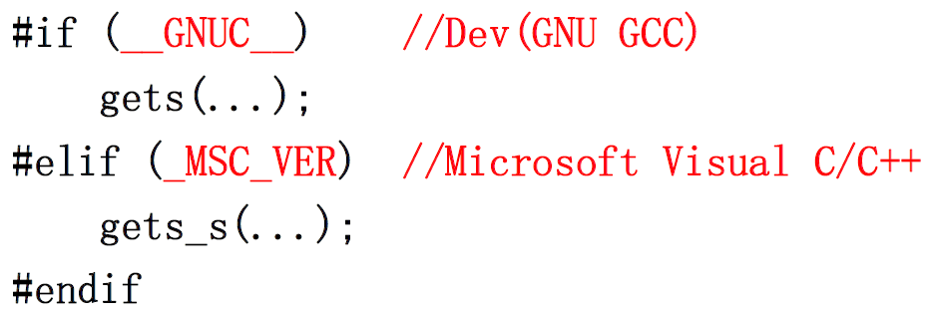
条件编译
如何让下面程序在多编译器中均能通过：去找各编译器的预置标识

Slide 17
文件结构
定义文件的结构（.c / .cpp）
定义文件有三部分内容：
定义文件开头处的版权和版本声明
对一些头文件的引用
程序的实现体（包括数据和代码）

Slide 18
程序的版式
空行
空行起着分隔程序段落的作用。空行得体（不过多也不过少）将使程序的布局更加清晰。空行不会浪费内存，虽然打印含有空行的程序是会多消耗一些纸张，但是值得。所以不要舍不得用空行。
规则
在每个类声明之后、每个函数定义结束之后都要加空行。
在一个函数体内，逻辑上密切相关的语句之间不加空行，其它地方应加空行分隔。

Slide 19
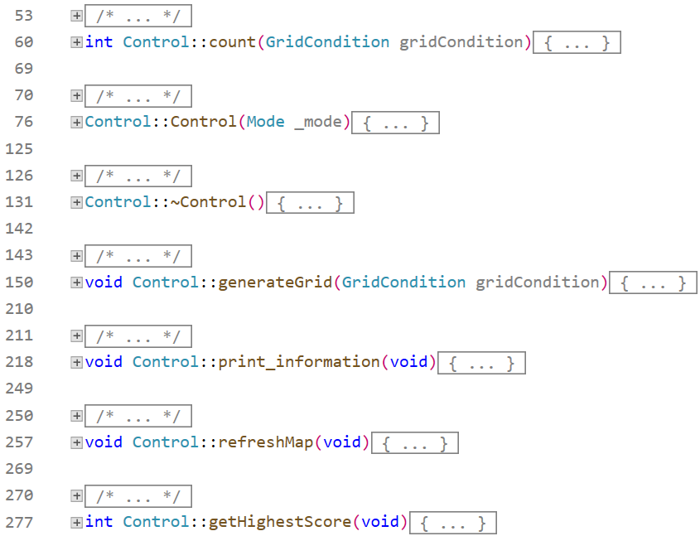
程序的版式

Slide 20
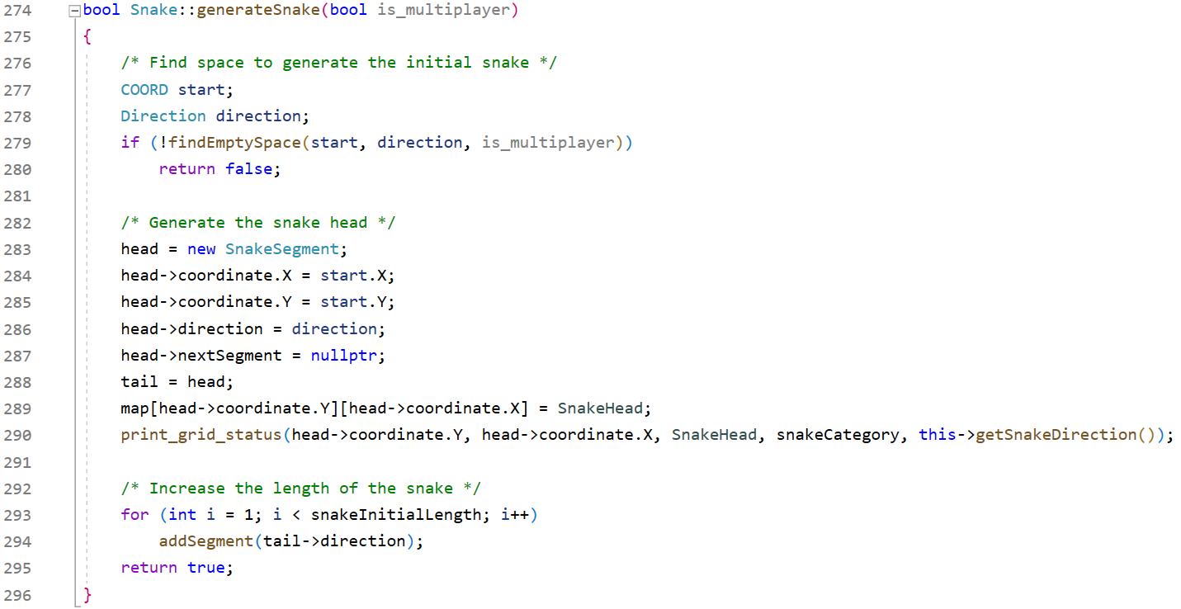
程序的版式

Slide 21
程序的版式
代码行
规则
一行代码只做一件事情，如只定义一个变量，或只写一条语句。这样的代码容易阅读，并且方便于写注释。
if / for / while / do 等语句自占一行，执行语句不得紧跟其后。不论执行语句有多少都要加 { }。这样可以防止书写失误。

Slide 22
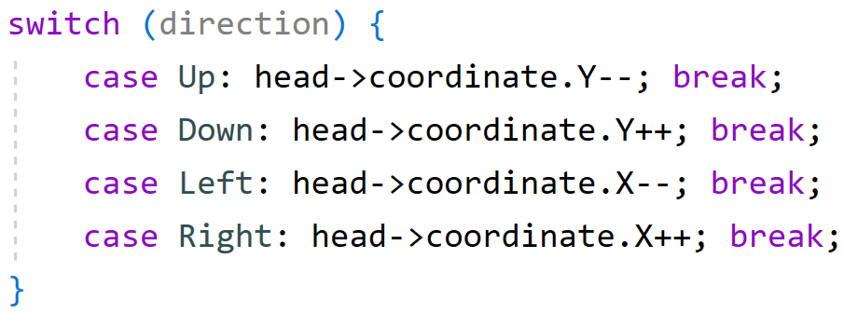
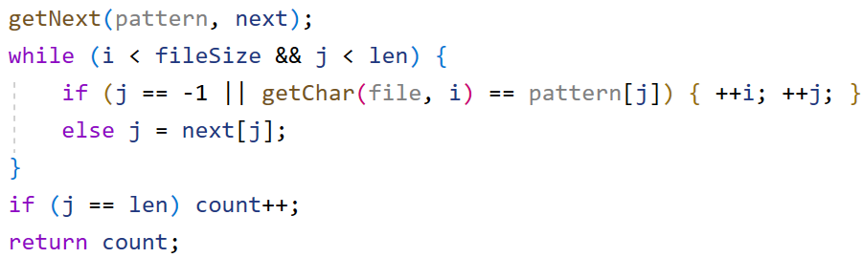
程序的版式
风格不良的代码

Slide 23
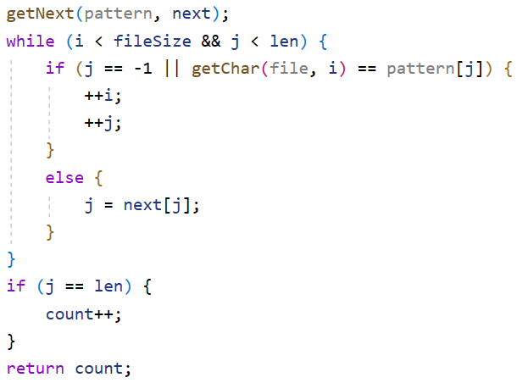
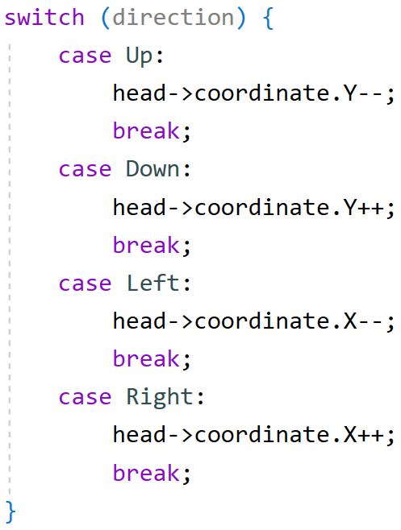
程序的版式
风格良好的代码

Slide 24
程序的版式
代码行
建议
尽可能在定义变量的同时初始化该变量（就近原则）如果变量的引用处和其定义处相隔比较远，变量的初始化很容易被忘记。如果引用了未被初始化的变量，可能会导致程序错误。本建议可以减少隐患。

Slide 25
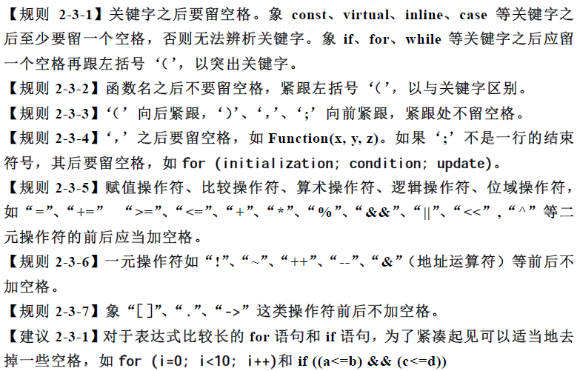
程序的版式
代码行的空格

Slide 26
程序的版式
代码行的空格

Slide 27
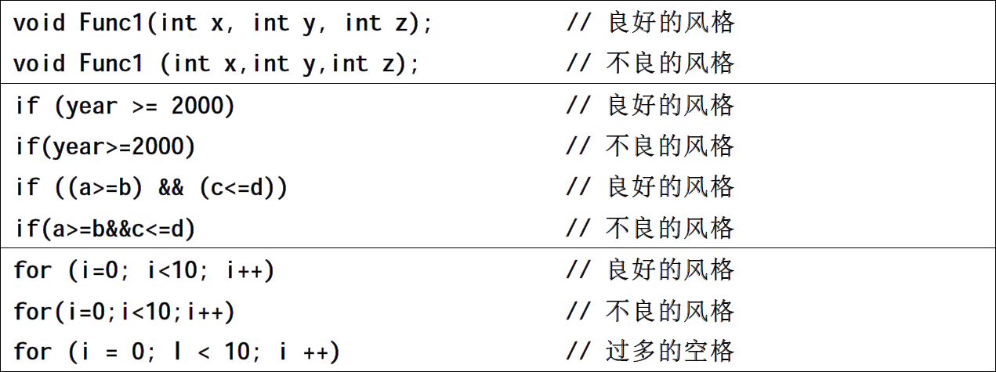
程序的版式

Slide 28
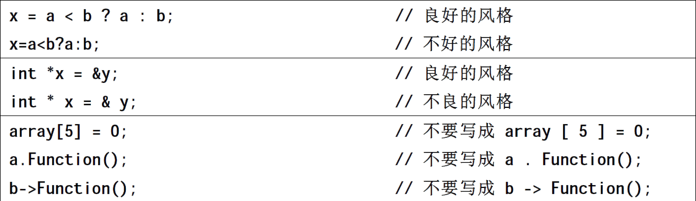
程序的版式

Slide 29
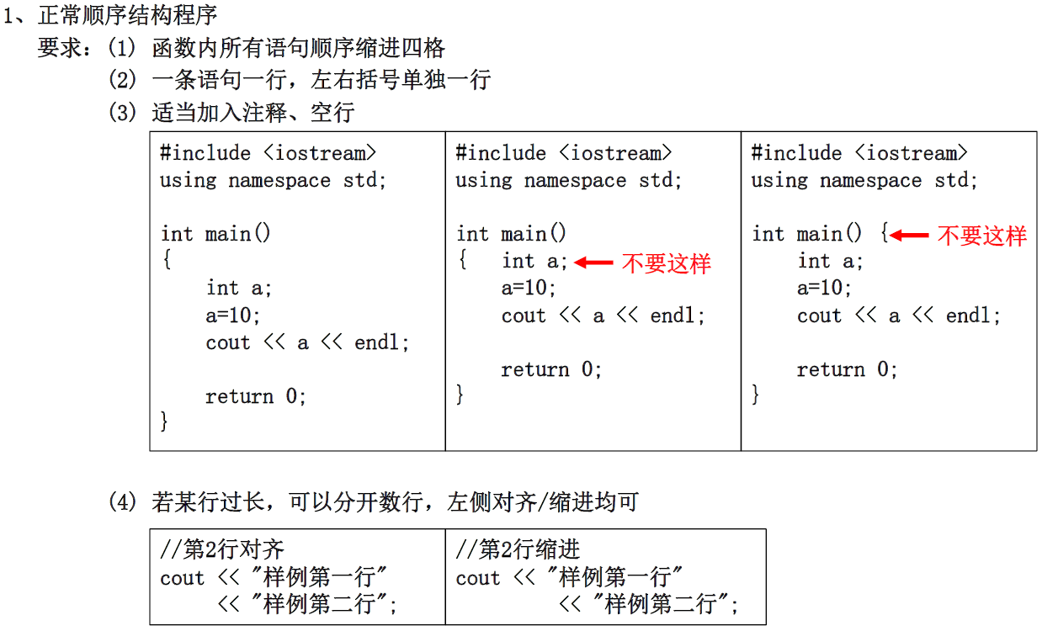
程序的版式
对齐

Slide 30
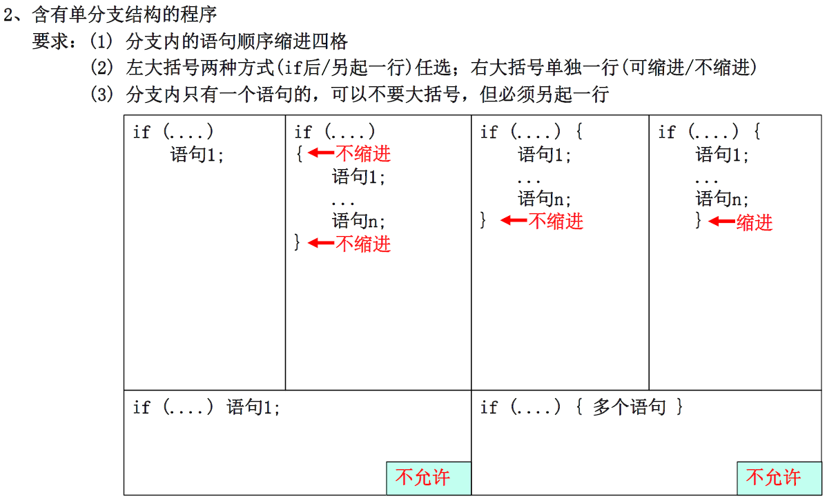
程序的版式
对齐

Slide 31
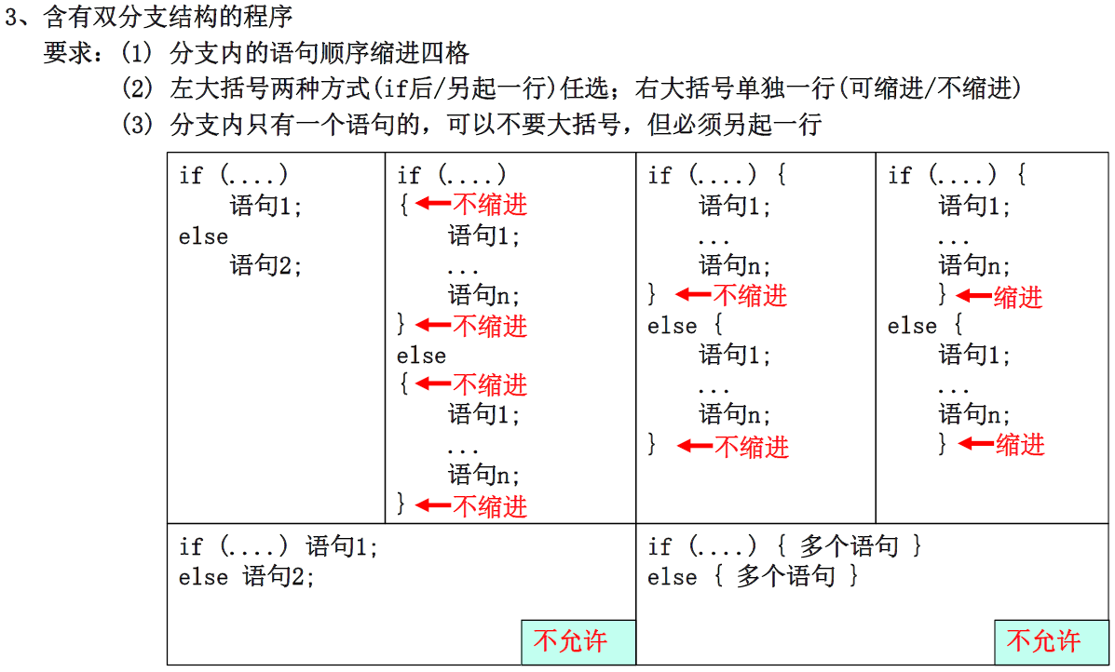
程序的版式
对齐

Slide 32
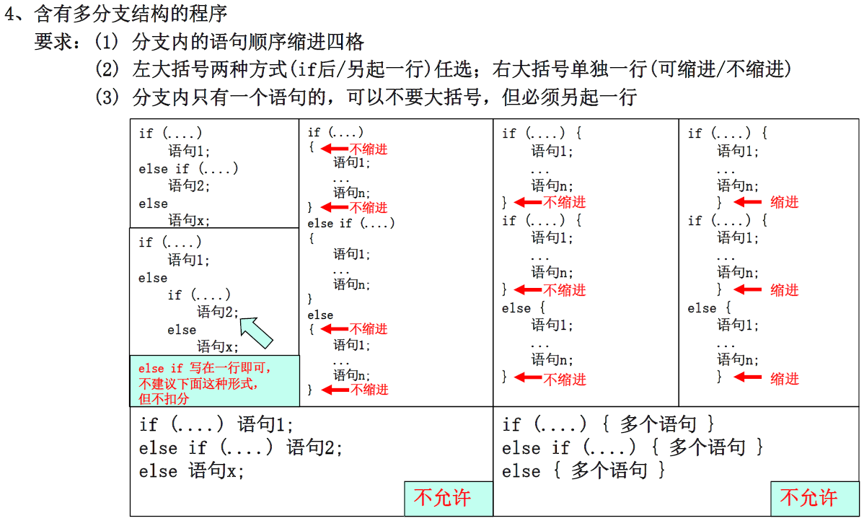
程序的版式
对齐

Slide 33
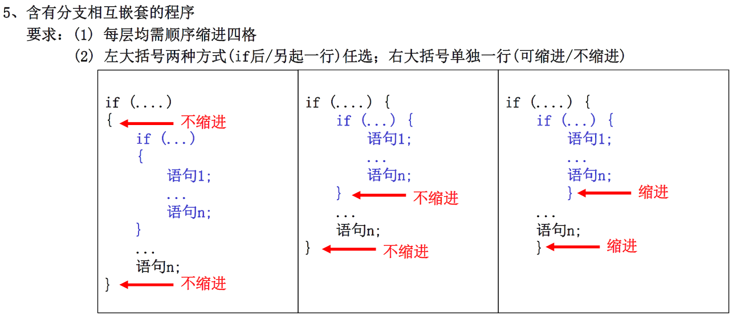
程序的版式
对齐

Slide 34
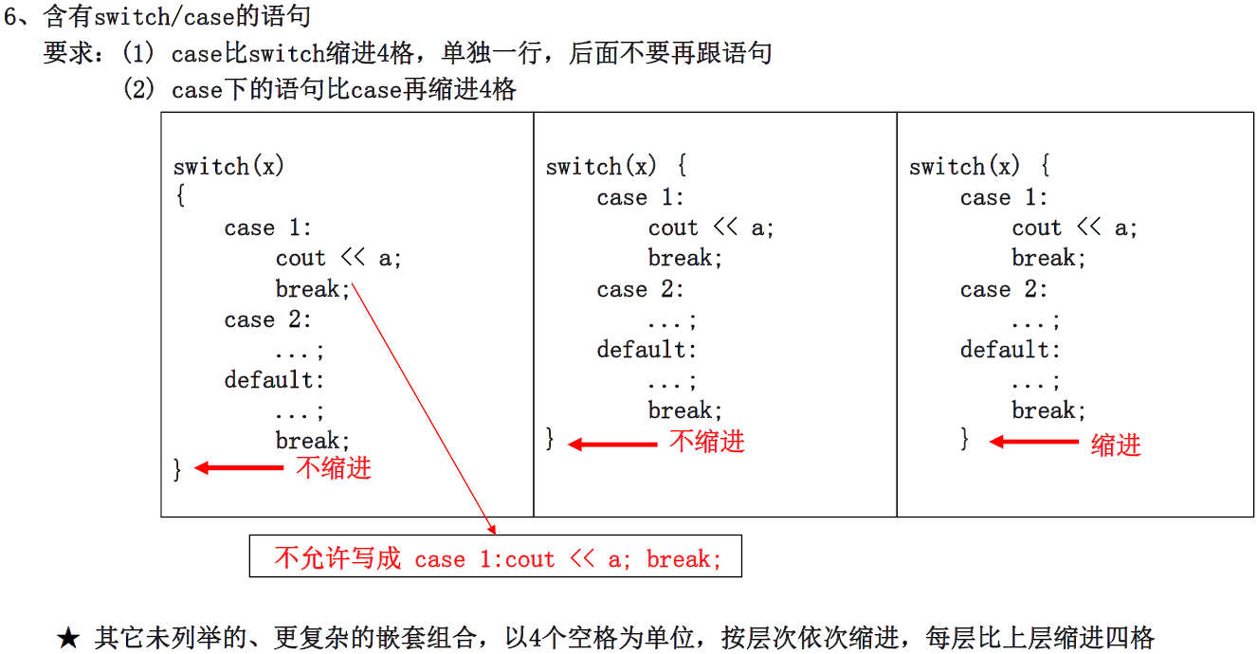
程序的版式
对齐

Slide 35
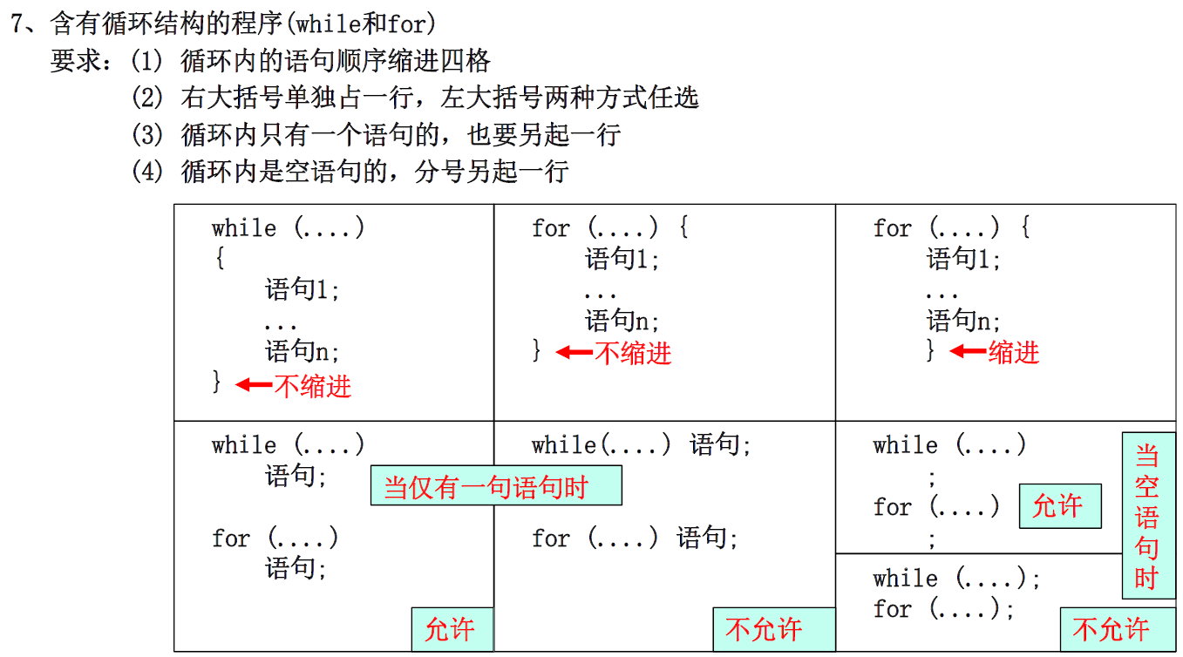
程序的版式
对齐

Slide 36
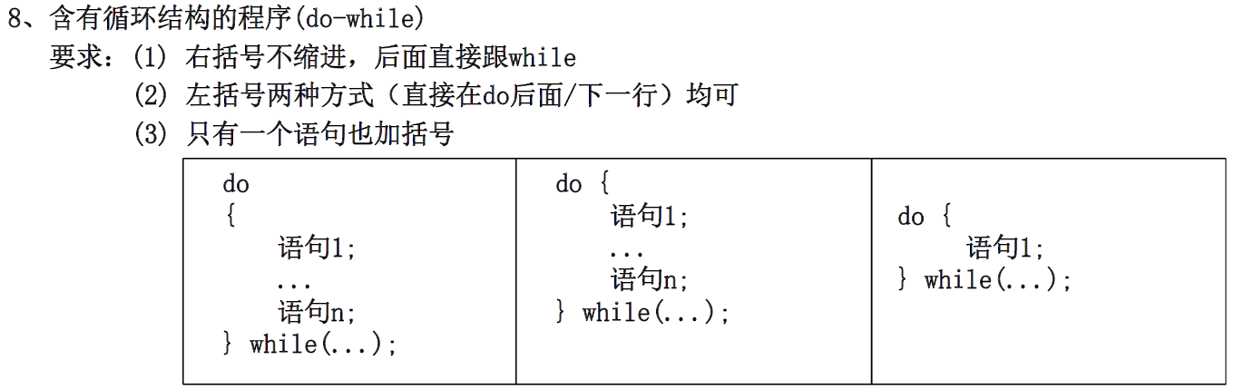
程序的版式
对齐

Slide 37
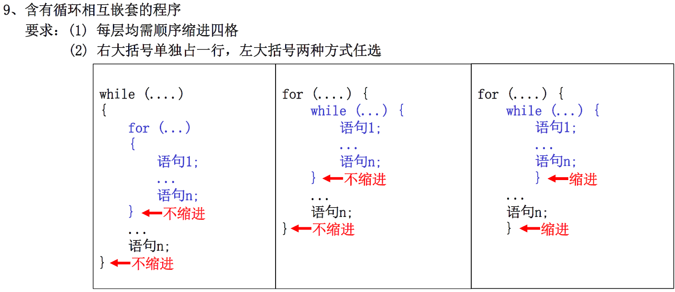
程序的版式
对齐

Slide 38
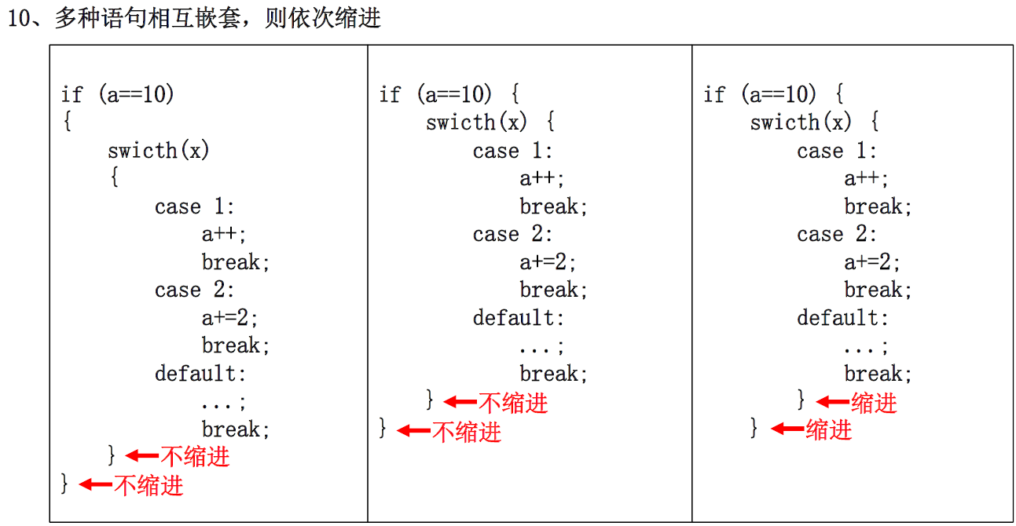
程序的版式
对齐

Slide 39
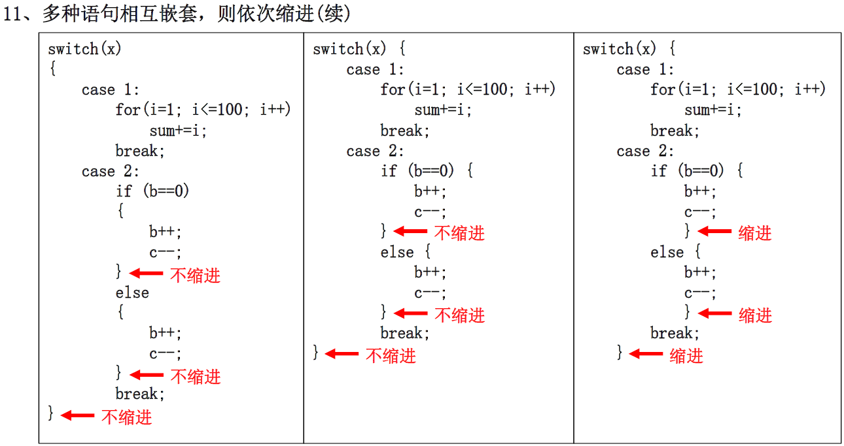
程序的版式
对齐

Slide 40
程序的版式
长行拆分
规则
代码行最大长度宜控制在70至80个字符以内。代码行不要过长，否则眼睛看不过来，也不便于打印。
长表达式要在低优先级操作符处拆分成新行，操作符放在新行之首（以便突出操作符）。拆分出的新行要进行适当的缩进，使排版整齐，语句可读。

Slide 41
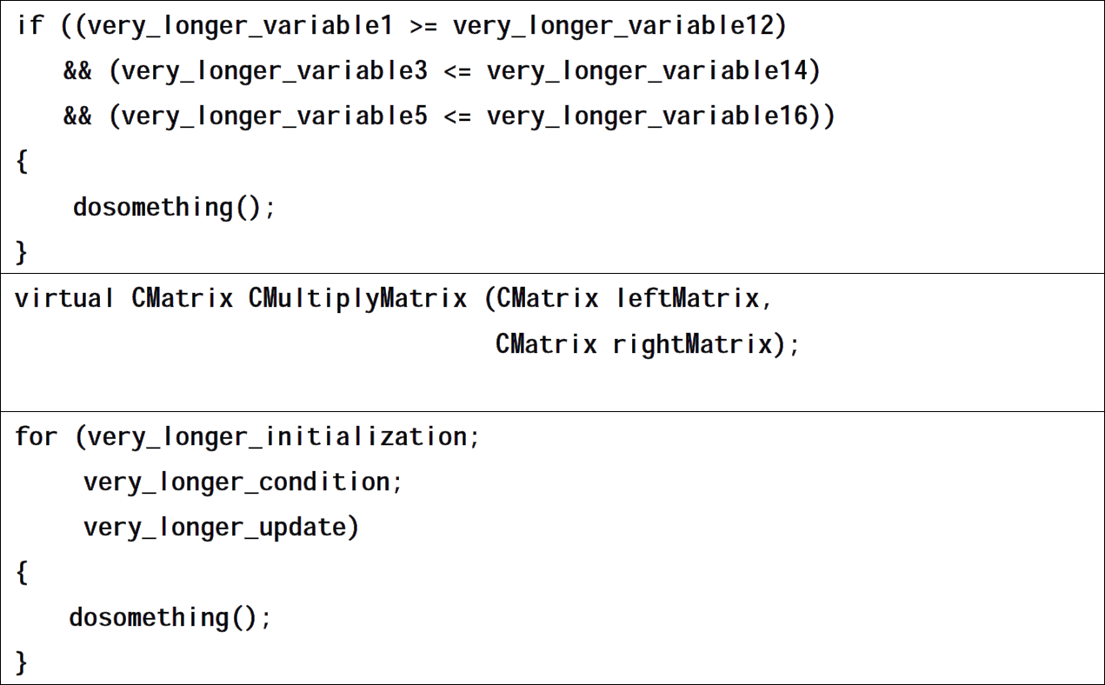
程序的版式
长行拆分

Slide 42
程序的版式
注释
注释通常用于：
版本、版权声明
函数接口说明
重要的代码行或段落提示
虽然注释有助于理解代码，但注意不可过多地使用注释。

Slide 43
程序的版式
注释
规则
注释是对代码的“提示”，而不是文档。程序中的注释不可喧宾夺主，注释太多了会让人眼花缭乱。注释的花样要少。
如果代码本来就是清楚的，则不必加注释。否则多此一举，令人厌烦。i++; // i 的值加 1
边写代码边注释，修改代码同时修改相应的注释，以保证注释与代码的一致性。不再有用的注释要删除。

Slide 44
程序的版式
注释
规则
4. 注释应当准确、易懂，防止注释有二义性。错误的注释不但无益反而有害。
5. 尽量避免在注释中使用缩写，特别是不常用缩写。
6. 注释的位置应与被描述的代码相邻，不可放在下方。
7. 当代码比较长，特别是有多重嵌套时，应当在一些段落的结束处加注释，便于阅读。

Slide 45
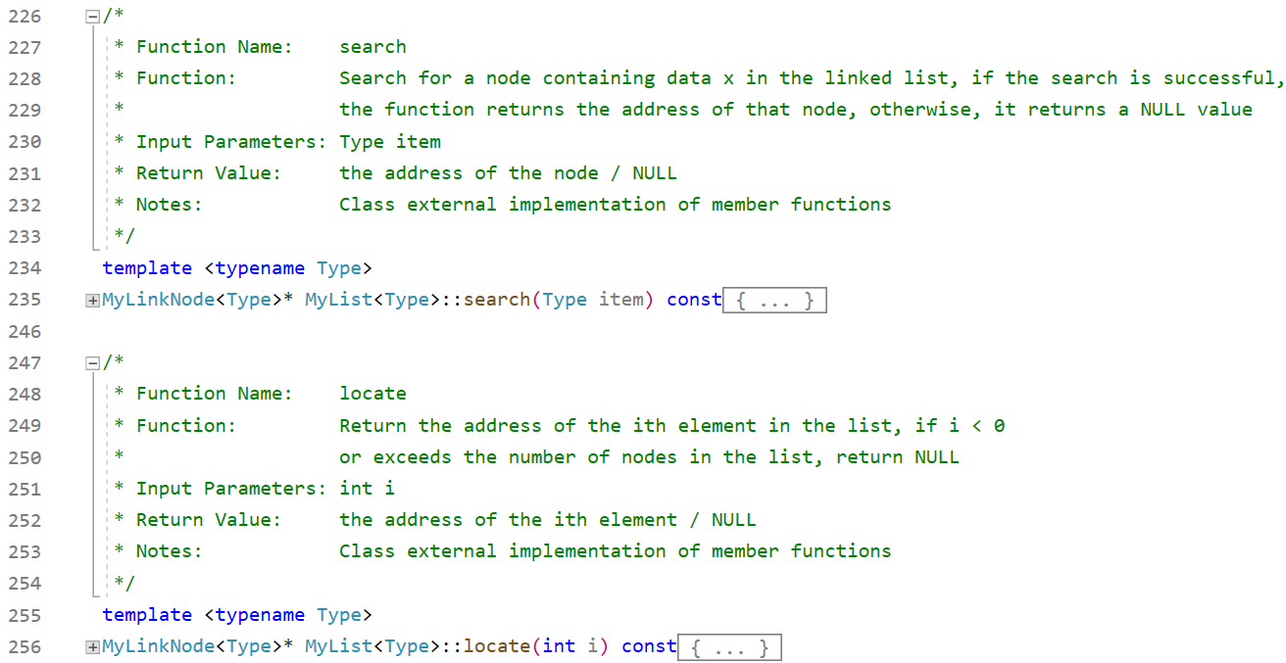
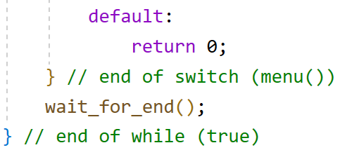
程序的版式
风格良好的注释

Slide 46
程序的版式
类的版式
类可以将数据和函数封装在一起，其中函数表示了类的行为（或称服务）。类提供关键字 public / protected / private，分别用于声明哪些数据和函数是公有的、受保护的或者是私有的。这样可以达到信息隐藏的目的，即让类仅仅公开必须要让外界知道的内容，而隐藏其它一切内容。我们不可以滥用类的封装功能，不要把它当成火锅，什么东西都往里扔。

Slide 47
程序的版式
类的版式主要有两种方式：
将 private 类型的数据写在前面，而将 public 类型的函数写在后面，采用这种版式的程序员主张类的设计“以数据为中心”，重点关注类的内部结构。
将 public 类型的函数写在前面，而将 private 类型的数据写在后面，采用这种版式的程序员主张类的设计“以行为为中心”，重点关注的是类应该提供什么样的接口（或服务）。（建议）

Slide 48
命名规则
据考察，没有一种命名规则可以让所有的程序员赞同，程序设计教科书一般都不指定命名规则。命名规则对软件产品而言并不是“成败悠关”的事，我们不要化太多精力试图发明世界上最好的命名规则，而应当制定一种令大多数项目成员满意的命名规则，并在项目中贯彻实施。

Slide 49
命名规则
望文知意
MinLength && MaxInformation 原则
命名规则尽量与所采用的操作系统或开发工具的风格保持一致。驼峰命名法（Windows）下划线命名法（Unix）
程序中不要出现仅靠大小写区分的相似的标识符。
程序中不要出现标识符完全相同的局部变量和全局变量，尽管两者的作用域不同而不会发生语法错误，但会使人误解。

Slide 50
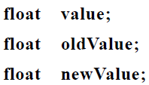
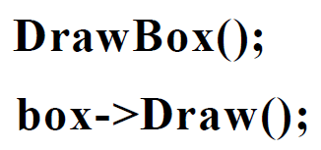
命名规则
6. 变量名：名词 / 偏正短语
函数名：动词 / 动宾短语
类的成员函数应当只使用动词，被省略掉的名词就是对象本身。

Slide 51
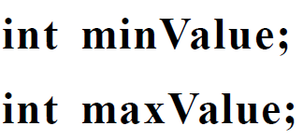
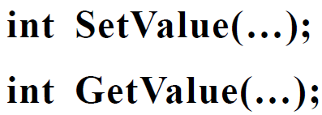
命名规则
8. 用正确的反义词组命名具有互斥意义的变量或相反动作的函数等。
尽量避免名字中出现数字编号，除非逻辑上的确需要编号。
禁止使用拼音命名。

Slide 52
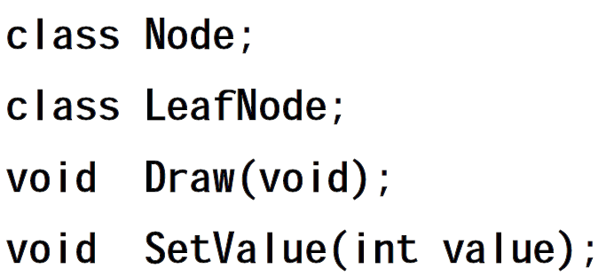
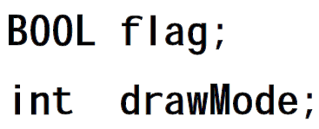
命名规则
简单的 Windows 应用程序命名规则
类名和函数名用大写字母开头的单词组合而成。
2. 变量和参数用小写字母开头的单词组合而成。

Slide 53
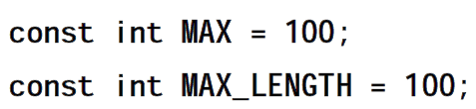
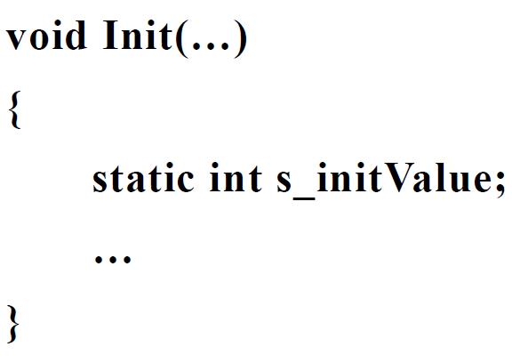
命名规则
简单的 Windows 应用程序命名规则
3. 常量全用大写的字母，用下划线分割单词。
4. 静态变量加前缀 s_（表示static）。

Slide 54
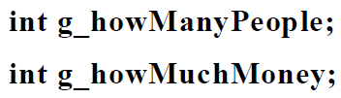
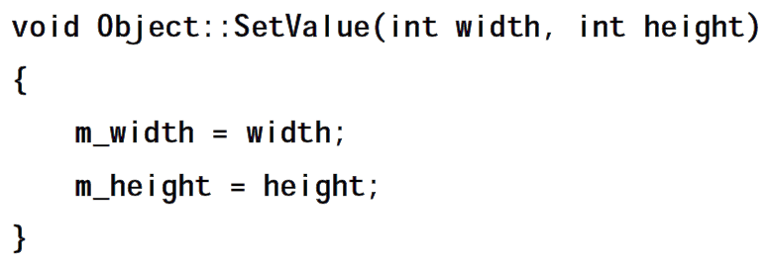
命名规则
简单的 Windows 应用程序命名规则
5. 如果必须全局变量，则使全局变量加前缀 g_（表示global）。
类的数据成员加前缀 m_（表示member）。
这样可以避免数据成员与成员函数的参数同名。

Slide 55
命名规则
简单的 Windows 应用程序命名规则
7. 为了防止某一软件库中的一些标识符和其它软件库中的冲突，可
以为各种标识符加上能反映软件性质的前缀。例如三维图形标准
OpenGL 的所有库函数均以 gl 开头，所有常量（或宏定义）均以
GL 开头。

Slide 56
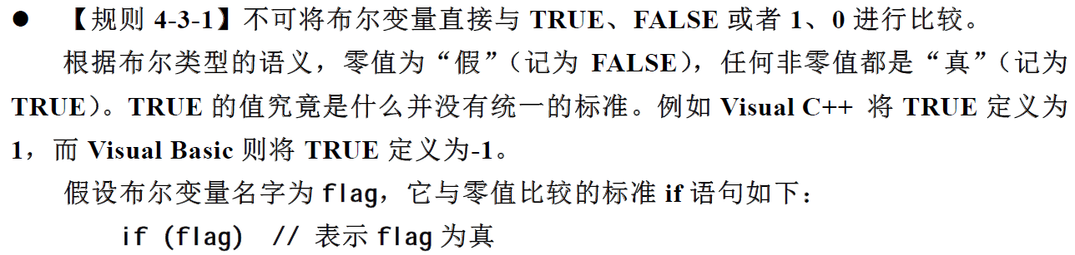
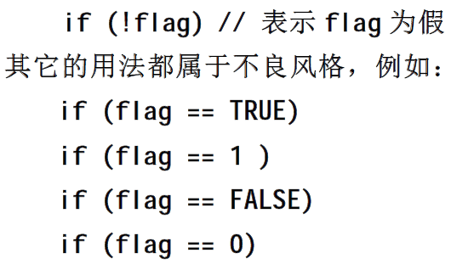
表达式和基本语句
布尔变量与零值比较

Slide 57
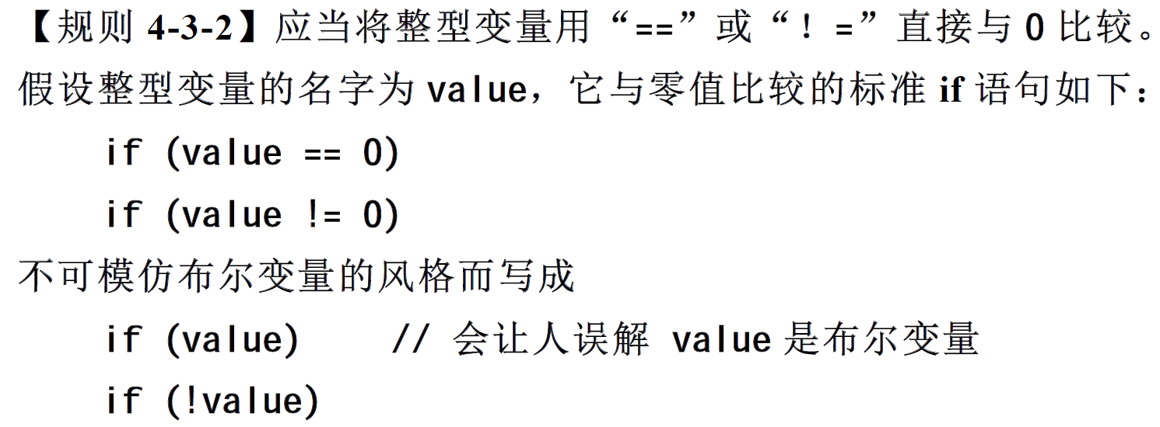
表达式和基本语句
整型变量与零值比较

Slide 58
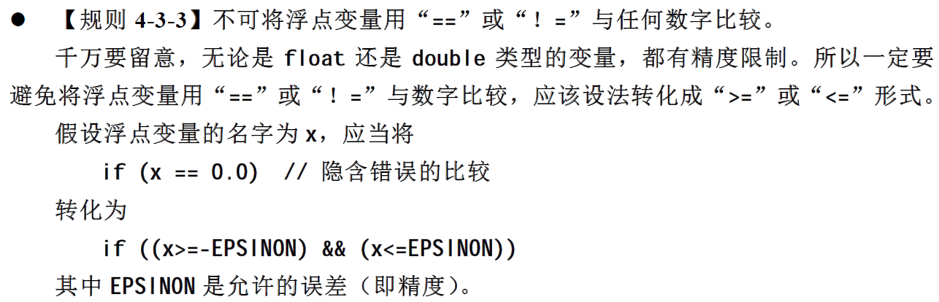
表达式和基本语句
浮点变量与零值比较

Slide 59
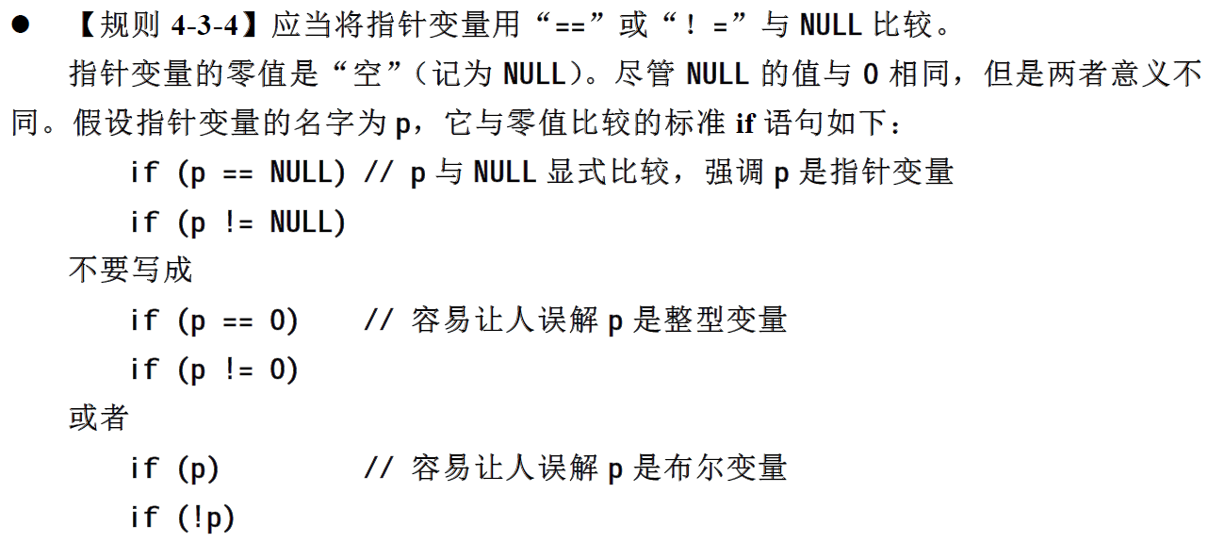
表达式和基本语句
指针变量与零值比较

Slide 60
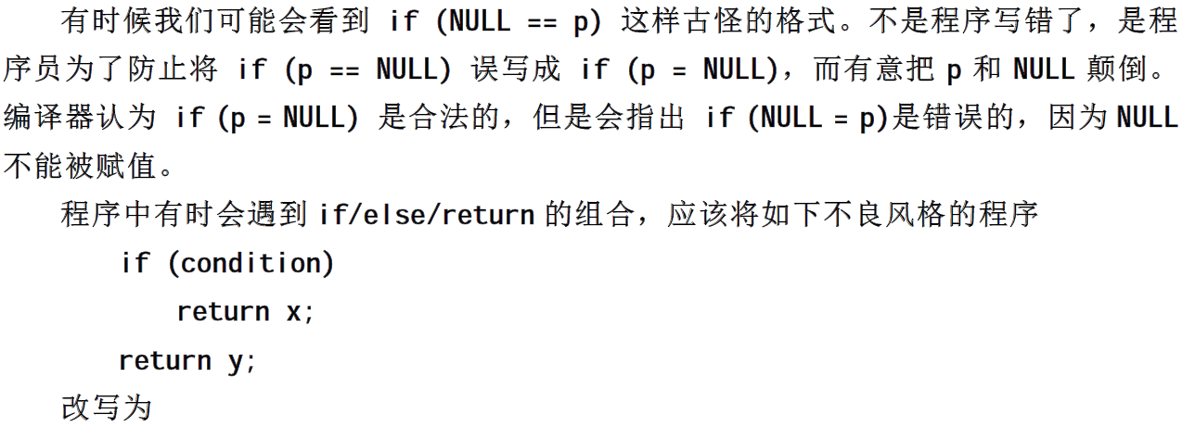


表达式和基本语句
对 if 语句的补充说明

Slide 61

表达式和基本语句
循环语句的效率

Slide 62
表达式和基本语句
switch 语句
不要忘记最后那个 default 分支。即使程序真的不需要 default 处理，
也应该保留语句 default: break; 这样做并非多此一举，而是为了防止别人误以为你忘了 default 处理。

Slide 63

表达式和基本语句
goto 语句

Slide 64


表达式和基本语句
goto 语句

Slide 65

表达式和基本语句

Slide 66

表达式和基本语句

Slide 67

表达式和基本语句

Slide 68

常量
为什么需要常量：避免魔法数字（magic numbers）

Slide 69

常量
const 常量完全取代宏常量

Slide 70

常量
边际效应

Slide 71

常量
类中的常量

Slide 72


常量
类中的常量
不能在类声明中初始化 const 数据成员。因为类的对象未被创建时，编译器不知道SIZE 的值是什么。

Slide 73

常量
类中的常量
const 数据成员的初始化只能在类构造函数的初始化表中进行，因为 const 数据成员被设计成一旦初始化就不可更改。将其初始化值放在构造函数的初始化列表中可以确保在对象创建后，数据成员的值无法被修改。

Slide 74

常量
类中的常量
怎样才能建立在整个类中都恒定的常量？应该用类中的枚举常量来实现。枚举常量不会占用对象的存储空间，它们在编译时被全部求值。枚举常量的缺点是：它的隐含数据类型是整数，其最大值有限，且不能表示浮点数。

Slide 75

函数设计
参数的规则
1.参数的书写要完整，不要贪图省事只写参数的类型而省略参数名字。
如果函数没有参数，则用 void 填充。

Slide 76

函数设计
2.参数命名要恰当，顺序要合理。

Slide 77
函数设计
3.如果参数是指针，且仅作输入用，则应在类型前加const，以防止该指针在函数体内被意外修改。

Slide 78
函数设计
4.如果输入参数以值传递的方式传递对象，则宜改用“const&”方式来传递，这样可以省去临时对象的构造和析构过程，从而提高效率。
5.避免函数有太多的参数，参数个数尽量控制在 5 个以内。如果参数太多，在使用时容易将参数类型或顺序搞错。

Slide 79


函数设计
6.尽量不要使用类型和数目不确定的参数。

Slide 80
函数设计
返回值的规则
1. 函数名字与返回值类型在语义上不可冲突。

Slide 81

函数设计

Slide 82

函数设计
2. 不要将正常值和错误标志混在一起返回。正常值用输出参数获得，而错误标志用 return 语句返回。

Slide 83

函数设计
3. 有时候函数原本不需要返回值，但为了增加灵活性如支持链式表达，可以附加返回值。

Slide 84

函数设计
函数内部实现的规则
在函数体的“入口处”，对参数的有效性进行检查。
在函数体的“出口处”，对 return 语句的正确性和效率进行检查。

Slide 85

函数设计

Slide 86

函数设计

Slide 87
函数设计
函数内部实现的建议
函数的功能要单一，不要设计多用途的函数。
函数体的规模要小，尽量控制在 50 行代码之内。在函数体的“出口处”，对 return 语句的正确性和效率进行检查。
尽量避免函数带有“记忆”功能。相同的输入应当产生相同的输出。带有“记忆”功能的函数，其行为可能是不可预测的，因为它的行为可能取决于某种“记忆状态”。这样的函数既不易理解又不利于测试和维护。

Slide 88
函数设计
函数内部实现的建议
在 C/C++ 语言中，函数的 static 局部变量是函数的“记忆”存储器。建议尽量少用 static 局部变量，除非必需。
不仅要检查输入参数的有效性，还要检查通过其它途径进入函数体内的变量的有效性，例如全局变量、文件句柄等。
用于出错处理的返回值一定要清楚，让使用者不容易忽视或误解错误情况。

Slide 89
内存管理
Bill Gates 曾经失言：
640K ought to be enough for everybody. — Bill Gates 1981
内存泄漏几乎在每个C++程序中都会发生。

Slide 90
内存分配方式
分配方式简介
在C++中，内存分成5个区，他们分别是栈、堆、自由存储区、全局 / 静态存储区和常量存储区。

Slide 91
内存分配方式
栈
在执行函数时，函数内局部变量的存储单元都可以在栈上创建，函数执行结束时这些存储单元自动被释放。栈内存分配运算内置于处理器的指令集中，效率很高，但是分配的内存容量有限。

Slide 92
内存分配方式
堆
就是那些由 new 分配的内存块，他们的释放编译器不去管，由我们的应用程序去控制，一般一个 new 就要对应一个 delete 。如果程序员没有释放掉，那么在程序结束后，操作系统会自动回收。

Slide 93
内存分配方式
自由存储区
就是那些由 malloc 等分配的内存块，他和堆是十分相似的，不过它是用 free 来结束自己的生命的。

Slide 94
内存分配方式
全局 / 静态存储区
全局变量和静态变量被分配到同一块内存中，在以前的C语言中，全局变量又分为初始化的和未初始化的，在C++里面没有这个区分了，他们共同占用同一块内存区。

Slide 95
内存分配方式
常量存储区
这是一块比较特殊的存储区，他们里面存放的是常量，不允许修改。

Slide 96
内存分配方式
明确区分堆与栈
void f() { int* p=new int[5]; }
new：分配了一块堆内存
指针p：分配了一块栈内存
在栈内存中存放了一个指向一块堆内存的指针p。在程序会先确定在堆中分配内存的大小，然后调用 operator new 分配内存，然后返回这块内存的首地址，放入栈中。

Slide 97
内存分配方式
堆与栈的区别
管理方式不同
空间大小不同
能否产生碎片不同
生长方向不同
分配方式不同
分配效率不同

Slide 98
内存分配方式
堆与栈的区别
管理方式：对于栈来讲，是由编译器自动管理，无需我们手工控制；对于堆来说，释放工作由程序员控制，容易产生内存泄露。
空间大小：一般来讲在32位系统下，堆内存可以达到4G的空间，从这个角度来看堆内存几乎是没有什么限制的。但是对于栈来讲，一般都是有一定的空间大小的。

Slide 99
内存分配方式
堆与栈的区别
碎片问题：对于堆来讲，频繁的 new / delete 势必会造成内存空间的不连续，从而造成大量的碎片，使程序效率降低。对于栈来讲，则不会存在这个问题，因为栈是先进后出的队列，他们是如此的一一对应，以至于永远都不可能有一个内存块从栈中间弹出，在他弹出之前，在他上面的后进的栈内容已经被弹出，详细的可以参考数据结构。

Slide 100
内存分配方式
堆与栈的区别
生长方向：对于堆来讲，生长方向是向上的，也就是向着内存地址增加的方向；对于栈来讲，它的生长方向是向下的，是向着内存地址减小的方向增长。
分配方式：堆都是动态分配的，没有静态分配的堆。栈有2种分配方式：静态分配和动态分配。静态分配是编译器完成的，比如局部变量的分配。动态分配由 alloca 函数进行分配，但是栈的动态分配是由编译器进行释放，无需我们手动实现。

Slide 101
内存分配方式
堆与栈的区别
分配效率：栈是机器系统提供的数据结构，计算机会在底层对栈提供支持，压栈出栈都有专门的指令执行，这就决定了栈的效率比较高。堆则是C/C++函数库提供的，它的机制是很复杂的，例如为了分配一块内存，库函数会按照一定的算法在堆内存中搜索可用的足够大小的空间，如果没有足够大小的空间（可能是由于内存碎片太多），就有可能调用系统功能去增加程序数据段的内存空间。显然，堆的效率比栈要低得多。

Slide 102
内存分配方式
堆与栈的区别
无论是堆还是栈，都要防止越界现象的发生（除非你是故意使其越界），因为越界的结果要么是程序崩溃，要么是摧毁程序的堆、栈结构，产生以想不到的结果。

Slide 103

常见的内存错误及其对策
1. 内存分配未成功，却使用了它
编程新手常犯这种错误，因为他们没有意识到内存分配会不成功。

Slide 104
常见的内存错误及其对策
如果申请不到空间，new 缺省会抛出 bad_alloc 异常，需要使用 try-catch 方式处理异常；也可以在 new 时加 nothrow 来强制禁用抛出异常并返回NULL。

Slide 105
常见的内存错误及其对策
2. 内存分配虽然成功，但是尚未初始化就引用它。
犯这种错误主要有两个起因：一是没有初始化的观念；二是误以为内存的缺省初值全为零，导致引用初值错误（例如数组）。内存的缺省初值究竟是什么并没有统一的标准，尽管有些时候为零值，我们宁可信其无不可信其有。所以无论用何种方式创建数组，都别忘了赋初值，即便是赋零值也不可省略，不要嫌麻烦。

Slide 106
常见的内存错误及其对策
3. 内存分配成功并且已经初始化，但操作越过了内存的边界。
4. 忘记了释放内存，造成内存泄露。
含有这种错误的函数每被调用一次就丢失一块内存。刚开始时系统的内存充足，你看不到错误。终有一次程序突然死掉，系统出现提示：内存耗尽。动态内存的申请与释放必须配对，程序中 malloc 与 free 的使用次数一定要相同，否则肯定有错误（ new / delete 同理）。

Slide 107
常见的内存错误及其对策
5. 释放了内存却继续使用它。
程序中的对象调用关系过于复杂，实在难以搞清楚某个对象究竟是否已经释放了内存，此时应该重新设计数据结构，从根本上解决对象管理的混乱局面。
函数的 return 语句写错了，注意不要返回指向“栈内存”的“指针”或者“引用”，因为该内存在函数体结束时被自动销毁。
使用 free 或 delete 释放了内存后，没有将指针设置为 NULL 。导致产生“野指针”。

Slide 108
谢谢大家!
2250758 林继申 2023年10月29日

